Slide 1
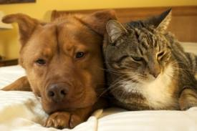
Ssaki domowe

Slide 2

Číslo přílohy: | VY_32_INOVACE_11_SSAKI DOMOWE
Škola: Autor: | Základní škola a mateřská škola s polským jazykem vyučovacím Bukovec Mgr. Halina Kuligová
Předmět: | Prvouka
Třída: | 2.
Šablona projektu: | III/2 Inovace a zkvalitnění výuky prostřednictvím ICT
Datum zařazení do výuky a zapsání do třídní knihy: | 20. 2. 2012
Jazyk: | Polština
Název a anotace: | Materiál je určen k procvičování základních znalosti z tematického okruhu: domácí savci;
Druh učebního materiálu: | DUM – Prezentace Power Point
Očekávaný výstup | Základní znalosti z tematického okruhu: domácí savci;
Využité materiály: | viz strana 12

Slide 3
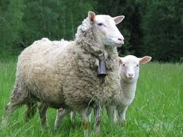
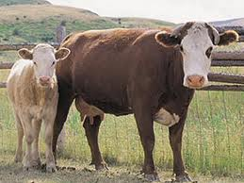
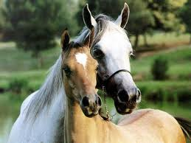
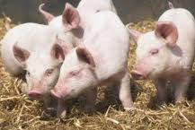
Ssaki domowe ...........

Slide 4
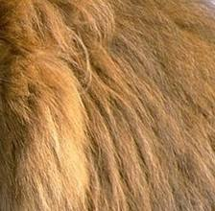
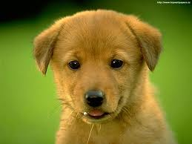
Ssaki domowe to zwierzęta,.....
...których ciało pokryte jest sierścią.

Slide 5
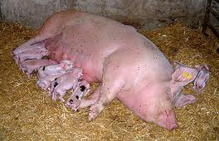
Po urodzeniu młode ssaki ...
..... żywią się mlekiem matki.

Slide 6
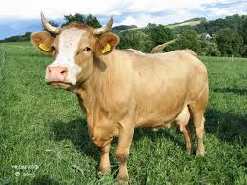
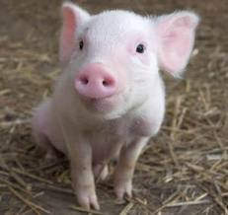
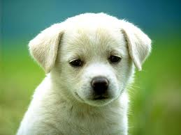
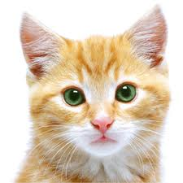
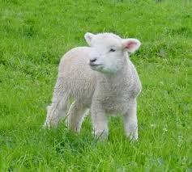
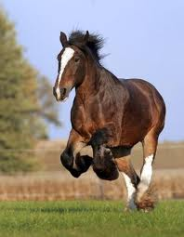
Najczęściej spotykane ssaki domowe, to.........
...... psy, koty, krowy, owce, świnie, konie, itd.

Slide 7

Które z ssaków domowych można hodować w domu, a które w gospodarstwie?
kot
owca
pies
koń
w domu
w gospodarstwie
krowa

Slide 8
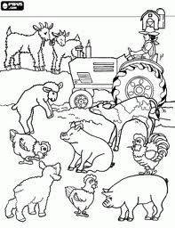
Powiedz, czym różnią się ssaki domowe od ptaków?

Slide 9
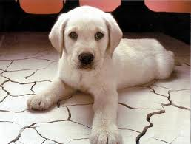
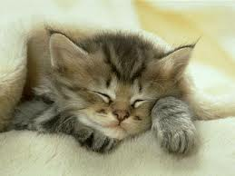
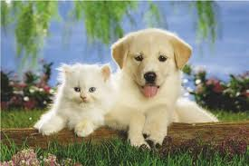
Masz w domu swoje ulubione zwierzątko? Opowiedz krótko o nim...

Slide 10
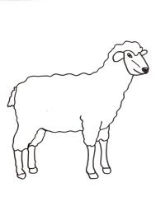
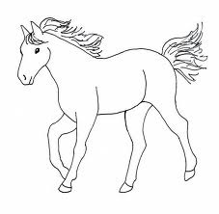
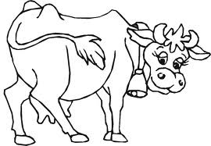
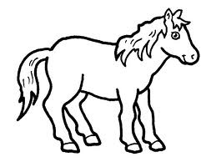



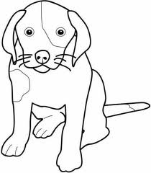
Utwórz pary:

Slide 11
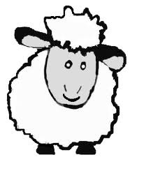
Baran, baran, beee...
czego tutaj chcesz?
Chcę sie bawic w chowanego,
lecz brakuje mi kolegów,
może ktoś z was chce
grać z baranem - beee...
Baran, baran, beee...
z kim się bawić chcesz?
Chce sie bawić z dziewczynkami,
chcę pobiegać z chłopakami,
teraz kryjesz ty,
zmykaj już za drzwi!
Baran, baran, beee...
może schowasz się?
Gdy doliczę do dziesięciu,
zniknę z oczu wszystkim dzieciom,
więc szukajcie mnie,
gdy ukryję się.
Zabaw się ze mną .....

Slide 12
Zdroje obrázků – adresa (URL):
www.office.microsoft.com
http://lh3.ggpht.com/VD4gCG7HzzeEeL7xHAaIZ3AQmoFJDEGwXjIY2QRm1sNS7uYDp8UIVCctvhN1Jc1M-cNNeg=s85
http://lh4.ggpht.com/RpzFPMgbkMmKHeaTXqy2mdb7NoOwUO8icqFBk2lA0muaKj_6-9TEakOo_qoAIzRNUWeu=s85
http://lh3.ggpht.com/I80Wpe9H8442Pw9DdHWhh4lXeZYhEGLbPg0udYj_3QAfywyW_YwEBbAt2pj1EKlqi2BtDA=s85
http://lh4.ggpht.com/gMNqBD0i-XGz55qdz-Kmk-DoGSg1EbDfIBJ6S6WUl8kWL7iI5mEDvt70HCgzVcVpWIEDbw=s113
http://lh4.ggpht.com/u7SVMBMCAVVmS-S6HsaUhVnCh7z_HeCB_gZbVK3LAF3EPbBx-rwVCoTfNE8d_wJWDJh7HeM=s87
http://lh6.ggpht.com/uWACp1ANjVwrpPn83Euzefn9Ce5qZbuKkq1mXvHGALwGYVHomdNKE4Ka_iR0ouL-BFe2=s85
http://lh6.ggpht.com/7Wc1Jlk8ViqsqJcaw3pv5yF8uU6cnHbND2mhMsUyRmNrGHYpH_wzmnORa9v9NaHgEQ0G-w=s85
http://lh5.ggpht.com/VuDSUoWvINg9cgVyk6mpGRe5jDyCAeg0lCjD-CwCilX0YC44MbxV9OQw56ij6cvQNx38=s85
http://lh5.ggpht.com/VuDSUoWvINg9cgVyk6mpGRe5jDyCAeg0lCjD-CwCilX0YC44MbxV9OQw56ij6cvQNx38=s85

